Slide 1
TIẾNG VIỆT
MỞ RỘNG VỐN TỪ VỀ NGHỀ NGHIỆP. CÂU HỎI

Slide 2
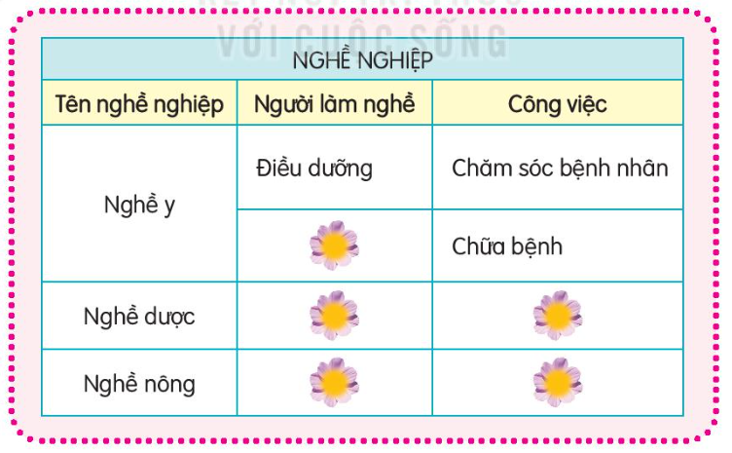
Tìm các từ ngữ phù hợp với các cột trong bảng.

Slide 3
Bác sĩ
Dược sĩ
Bảo quản, lưu trữ, cung cấp thuốc….
Nông dân
Trồng lúa, chăn nuôi

Slide 4
CÂU HỎI
Nhiệm vụ: Đọc kĩ các câu và dựa vào câu mẫu, thảo luận theo nhóm đôi để tìm các từ được dùng để hỏi.

Slide 5
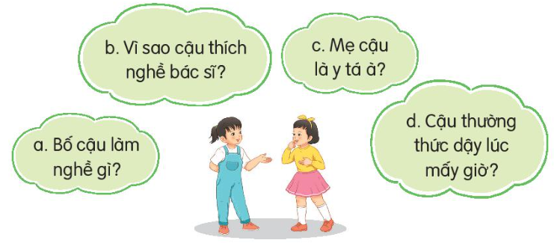
2. Tìm từ được dùng để hỏi trong mỗi câu dưới đây:
M: Câu a: Từ để hỏi là từ “gì”

Slide 6
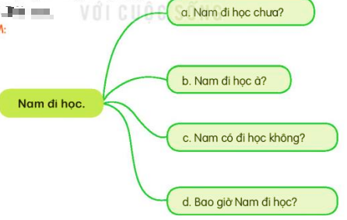
3. Chuyển những câu kể dưới đây thành câu hỏi.
a. Nam đi học.
b. Cô giáo vào lớp.
c. Cậu ấy thích nghề xây dựng.
d. Trời mưa.

Slide 7
b. Cô giáo vào lớp.
- Cô giáo vào lớp chưa?
- Cô giáo vào lớp ạ?
- Cô giáo có vào lớp không?
- Bao giờ cô giáo vào lớp?
c. Cậu ấy thích nghề xây dựng.
- Cậu ấy thích nghề xây dựng à?
- Cậu ấy thích nghề xây dựng sao?
- Cậu ấy có thích nghề xây dựng không?
d. Trời mưa.
- Trời mưa à?
- Trời mưa chưa?
- Trời mưa không?
- Khi nào trời mưa?

Slide 8
Nhà báo

Slide 9
Kiến trúc sư

Slide 10
LUẬT
Luật sư

